Slide 1



Возможные методы прохождения критической энергии в ускорительном комплексе NICA для поляризованного протонного пучка.
Колокольчиков Сергей (kolokolchikov.sd@phystech.edu)
ИЯИ РАН, МФТИ
63-я Всероссийская научная конференция МФТИ
МФТИ, Москва, 27 ноября 2020.
Институт Ядерных Исследований Российской Академии Наук (ИЯИ РАН) Московский Физико-Технический Институт Национальный Исследовательский Университет (МФТИ (НИУ))

Slide 2
Содержание
Модуляция дисперсионной функции
Введение суперпериодичности на арках
Подавление дисперсии на краях арки
Подавление хроматичности
27/11/2020
63-я Всероссийская научная конференция МФТИ
Москва, 2020
2

Slide 3
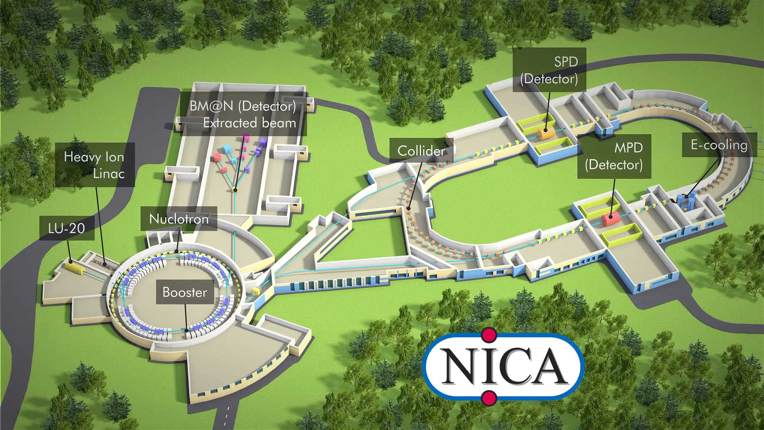
Ускорительный комплекс коллайдера NICA
Экспериментальные программы:
Столкновение тяжелых ионов (золото)
Поляризованная программа (протоны + дейтроны)
27/11/2020
63-я Всероссийская научная конференция МФТИ
Москва, 2020
3

Slide 4
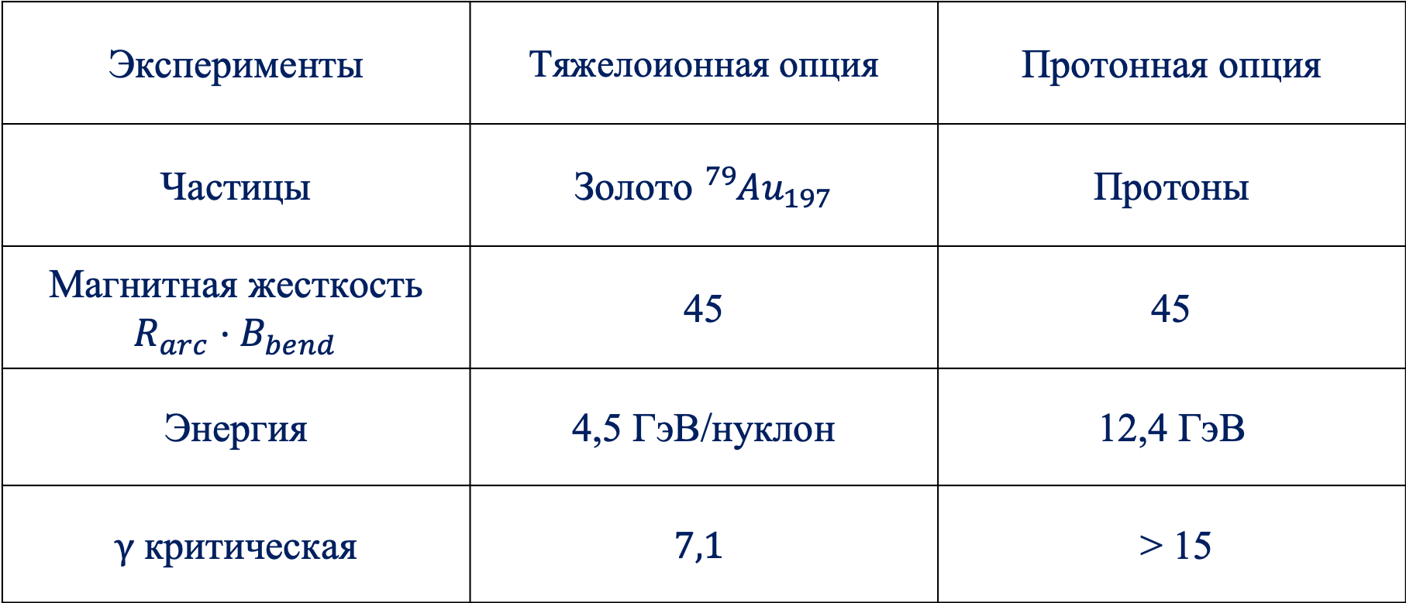
Сравнение ускорительных опций
Эксперименты | Тяжелоионная опция | Протонная опция
Частицы | Золото ${}_{ }^{79}Au_{197}$ | Протоны
Магнитная жесткость $R_{arc}⋅B_{bend}$ | 45 | 45
Энергия | 4,5 ГэВ/нуклон | 12,4 ГэВ
$γ$ критическая | $$7,1$$ | > 15
27/11/2020
63-я Всероссийская научная конференция МФТИ
Москва, 2020
4

Slide 5
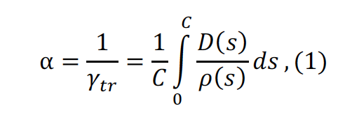
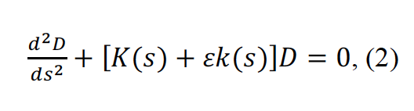
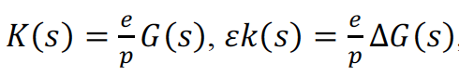
Модуляция дисперсионной функции
Коэффициент расширения орбиты (momentum compaction factor)
Уравнение для дисперсионной функции с периодической переменной фокусировкой
градиент магнитооптических линз
суперпериодическая модуляция градиента
27/11/2020
63-я Всероссийская научная конференция МФТИ
Москва, 2020
5

Slide 6
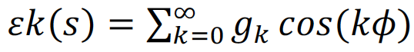
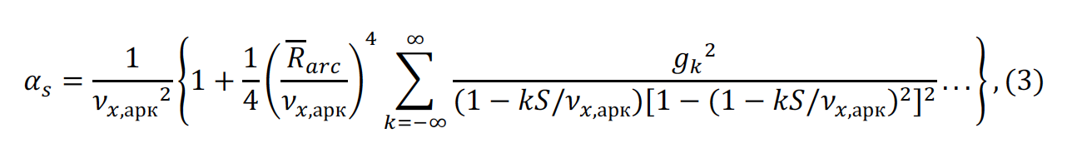
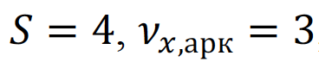
Модуляция дисперсионной функции 2
Для одного суперпериода коэффициент расширения орбиты
Количество суперпериодов на арке
27/11/2020
63-я Всероссийская научная конференция МФТИ
Москва, 2020
6

Slide 7
Суперпериодичность на арках
Регулярная структура
Модулированная c введением
суперпериодичности
27/11/2020
63-я Всероссийская научная конференция МФТИ
Москва, 2020
7

Slide 8
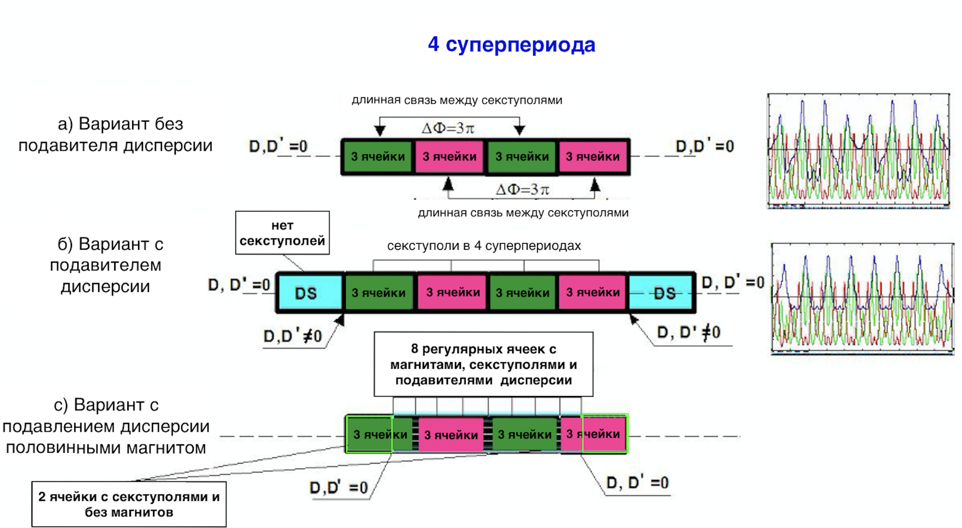
Подавление дисперсии
27/11/2020
63-я Всероссийская научная конференция МФТИ
Москва, 2020
8

Slide 9
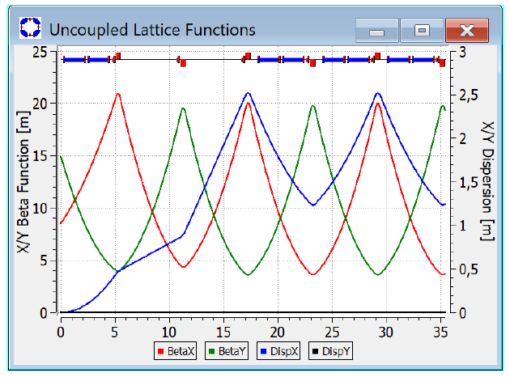
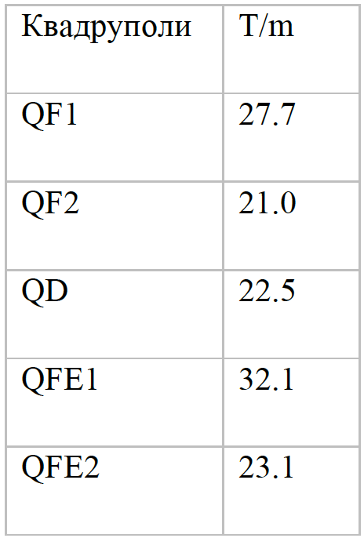
Подавление дисперсии 2
Подавление дисперсии в протонной опции
Подавление дисперсии в тяжелоионной структуре
27/11/2020
63-я Всероссийская научная конференция МФТИ
Москва, 2020
9

Slide 10
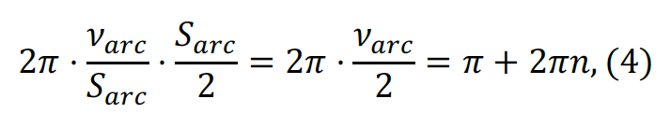
Подавление хроматичности
27/11/2020
63-я Всероссийская научная конференция МФТИ
Москва, 2020
10

Slide 11
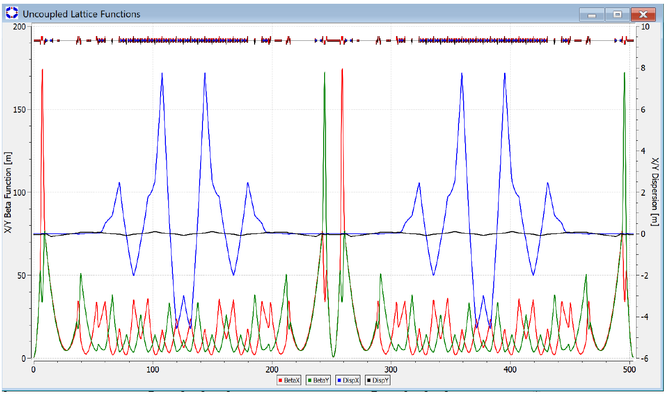
Twiss-параметры протонной опции NICA с 𝛾 ≈ 13
27/11/2020
63-я Всероссийская научная конференция МФТИ
Москва, 2020
11

Slide 12
Спасибо за внимание!
Колокольчиков Сергей (kolokolchikov.sd@phystech.edu)
ИЯИ РАН, МФТИ
63-я Всероссийская научная конференция МФТИ
МФТИ, Москва, 27 ноября 2020.
27/11/2020
Институт Ядерных Исследований Российской Академии Наук (ИЯИ РАН) Московский Физико-Технический Институт Национальный Исследовательский Университет (МФТИ (НИУ))
12

